Slide 1
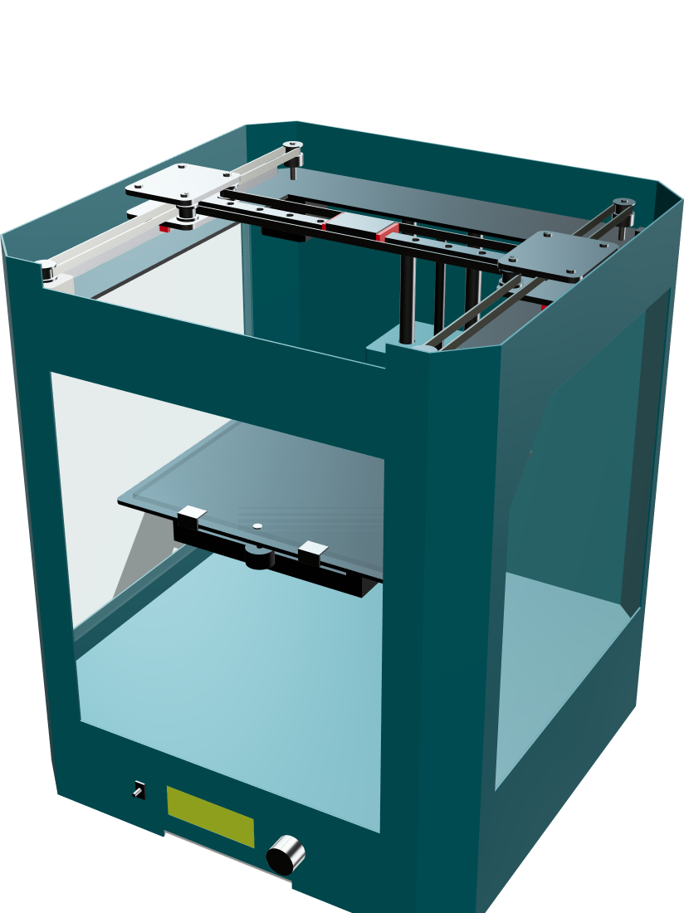

Hefest: новый принтер на базе старого.
Мы дали вторую жизнь Imprinta Hercules H18 2018 года — от оригинала остались только рама, механика осей, и стол, вся электроника была обновлена.
Команда «[Название команды]»
Чемпионат «3D Профи»
Направление «Оборудование для 3D-печати»

Slide 2

Актуальность
Устаревший парк принтеров
Замена стоит дорого
Школы, образовательные инженерные центры и вузы массово закупали 3D-принтеры в 2015–2020 годах, устаревшие модели остались и на некоторых предприятиях. Это поколение принтеров уже не справляется с современными задачами.
Новый быстрый закрытый принтер стоит от 70 000 ₽. Для школы это бюджет на целый кабинет, а исправная механика старого принтера не может работать, соответствуя современным стандартам.
Закрытые экосистемы
Учебный проект
Современные быстрые принтеры — это фирменные запчасти, закрытая прошивка и облачные сервисы производителя. В отличие от них, Klipper и открытая документация дают возможность ремонта на месте и простой модификации.
Школьники и студенты могут получить навыки работы с 3D-принтерами, работая над модернизацией старых моделей.
Наш подход превращает списанный принтер в современный — за долю цены нового.
02 / 09

Slide 3
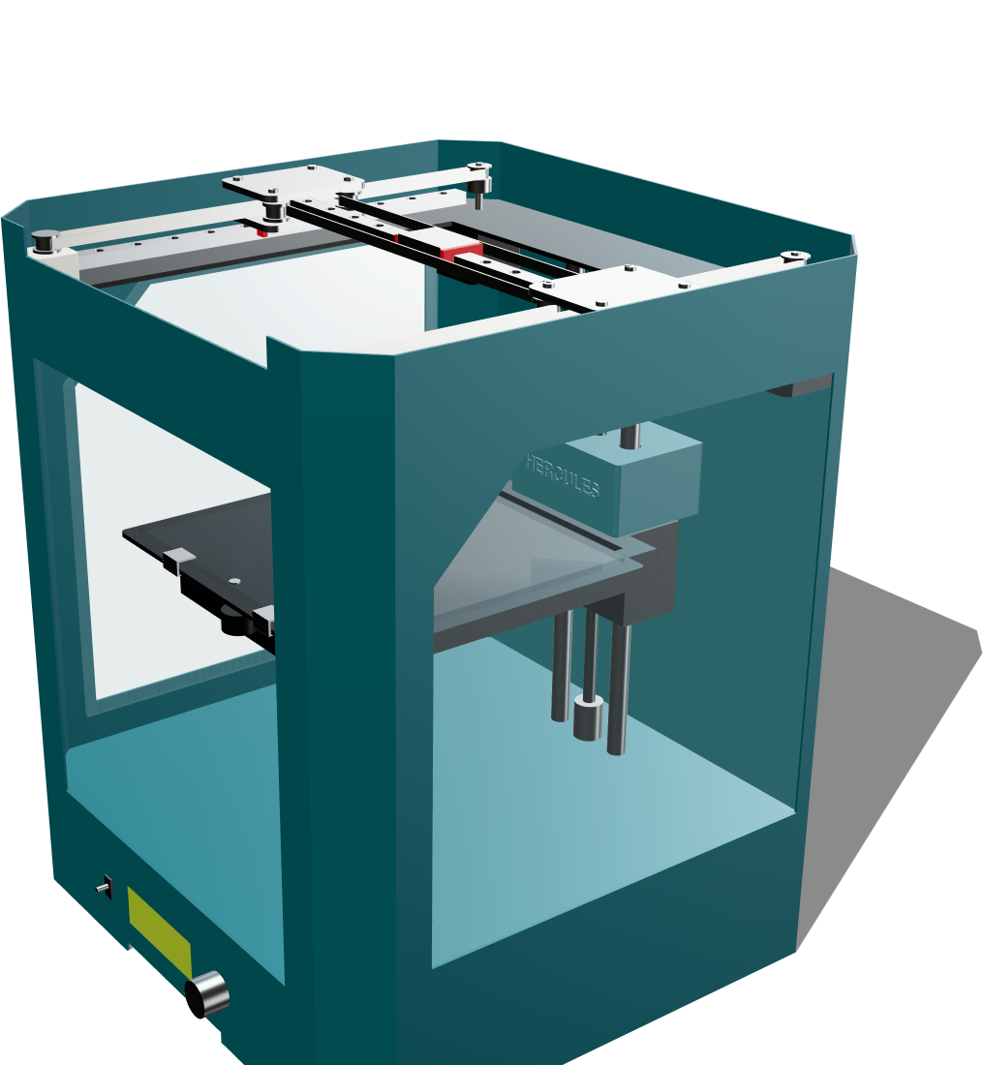
Механика осталась, остальное — новое
Оставили – базовые компоненты, не требующие замены
Стальная рама
Рельсы X и Y
Ось Z
Стол
Моторы NEMA17
Дисплей
Изменённые и добавленные компоненты:
Плата SKR 3 EZ
Полностью новая печатная голова Hefest
Драйверы TMC
Блок питания 350 Вт
Ремни
Светодиодная лента
Raspberry Pi — вспомогательная плата
Система очистки сопла
Klipper и ИИ-контроль
03 / 09

Slide 4

Сравнение с Hercules H18
Hercules H18
Hefest V1
Электроника
8-битная плата, ~99 000 шагов/с
32-битная SKR 3 EZ, 1 800 000+ шагов/с
Питание
12 В
24 В, блок питания 350 Вт
Хотенд
UniHOT, до 260 °C
CHC Pro 115 Вт, до 300 °C
Сопло
Латунное, быстрый износ
биметаллическое, для композитов
Скорость печати
заявлено до 150 мм/с
цель — до 300 мм/с
Калибровка стола
ручная, по трём точкам
автоматическая
Вибрации
не компенсируются
Input Shaper по акселерометру
Проводка к голове
многожильный жгут
один кабель CAN
Обслуживание
вручную
автоочистка сопла, ИИ-контроль
04 / 09

Slide 5
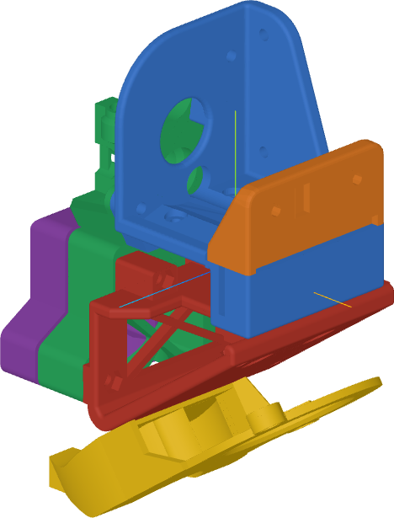
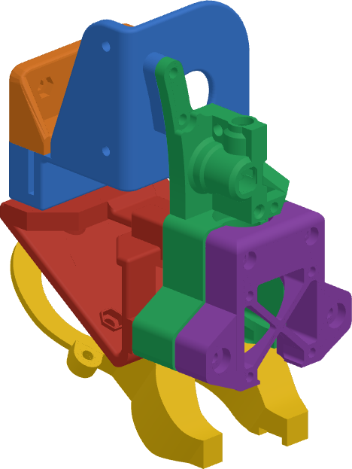
Печатная голова Hefest — наша разработка
Спроектирована с нуля под новые компоненты.
Система подачи пластика — K3D Minifeeder, интегрированная в раму.
Мощный обдув детали, работающий всего с одним вентилятором вместо двух.
Новая система захвата ремней.
Жёсткая конструкция — детали надёжно скреплены и зафиксированы.
На данный момент дорабатывается для удобства сборки модели.
Подробнее о голове на GitHub
05 / 09

Slide 6

Автоматизация уровня флагманов
Каждая печать начинается одинаково — без ручной калибровки:
01
02
03
04
05
Предварительный нагрев сопла: пластик мягкий, но не вытекает
Чистка сопла о силиконовую щётку
Точный Z-offset контактным датчиком
Карта высот только под деталью (KAMP)
Рабочая температура и печать под ИИ-контролем
Shake&Tune — графики резонансов: подсказывают, как выровнять натяжение ремней, и подбирают Input Shaper
TMC Autotune — тихие моторы без вертикальных артефактов на стенках
Pressure Advance — чёткие углы на высокой скорости в OrcaSlicer
06 / 09

Slide 7
Стоимость пересборки
Этап 1: хотенд, экструдер, драйверы, блок питания, обдув
Новый закрытый CoreXY-принтер класса Bambu Lab P1S Combo в рознице РФ
[сумма] ₽
Этап 2: платы управления, датчик стола, сопло, автоматизация
11 865 ₽
от 70 000 ₽
[итого] ₽
Механика Hercules остаётся в работе — платим только за то, что действительно меняет возможности принтера
Итого
07 / 09

Slide 8

Почему стоит выбрать нас
Оригинальность
Реализуемость
Пересобрали принтер 2018 года, оставив только механику: собственная разработка экструдера, новая электроника, питание и автоматизация.
Использованы серийные компоненты, доступные в России. Архитектура «плата на голове + один кабель» — стандарт ведущих производителей, в том числе и Imprinta.
Коммерциализация
Преимущества
Пересборка устаревших принтеров на их собственной механике: готовый комплект, открытые файлы, потенциально - установка «под ключ». Клиенты — школы, вузы, кванториумы, мастерские, предприятия.
По сравнению с серийным Hercules H18 — обновлённая электроника и прошивка, хотенд с нагревом до 300 °C, автокалибровка, автоочистка сопла и ИИ-контроль.
08 / 09

Slide 9

Команда и материалы
Описание проекта (.docx)
[Фамилия Имя]
[роль]
github.com/pmixay/3d-project/submission/Hercules_opisanie_proekta.docx
Все материалы заявки
[Фамилия Имя]
[роль]
github.com/pmixay/3d-project/submission
Печатная голова Hefest
[Фамилия Имя]
[роль]
github.com/pmixay/3d-project/head/README.md
Спецификация и закупки
[Фамилия Имя]
[роль]
github.com/pmixay/3d-project/README.md
[Фамилия Имя]
[роль]
Все материалы заявки — по QR-коду
09 / 09

